Slide 1


Gevorderde programmeer les: Betrouwbaarheid robot verbeteren
In
Door: Droids Robotics

Slide 2
Doelstellingen
Leren hoe je de robot betrouwbaarder kunt maken voor de First Lego League.
Leren over problemen de je tegen kunt komen.
Mogelijke oplossingen leren.

Slide 3
Bron van de problemen
Probleem | Effect
Uitlijning in de basis varieert van rit tot rit. | Iedere rit is anders en missies werken soms.
Robots rijden niet recht over een langere afstand of draaien niet altijd precies hetzelfde. | Het is moeilijk om de exacte locatie van de robot te voorspellen.
Fouten stapelen zich op als je rijdt. | Lange missies mislukken waardoor het moeilijk is om missies ver van de basis op te lossen.
Aanpassen motoren/hulpstukken in de basis. | De eerste beweging als de robot de basis uitrijdt kan iedere keer anders zijn. Hulpstukken werken niet altijd hetzelfde.
De batterij/accu sterkte heeft effect op de prestaties van de motor. | Iets wat vandaag werkt kan morgen mislukken.

Slide 4
Startpositie in de basis is essentieel
FLL teams moeten goed nadenken hoe ze de robot vanuit de basis starten.
Sjabloon: gebruik een LEGO liniaal/muur waar je de robot in de basis recht tegenaan kunt zetten.
Iedere rit dezelfde startpositie: kies één plek waar je de robot start, onafhankelijk van de missies die je gaat uitvoeren.
Streepjes: Gebruik de streepjes in de basis om een startplek te kiezen voor iedere rit.
Woorden: In de basis staan woorden. Als je niet in de buurt start van een streepje, kun je een woord of letter pakken om de robot langs klaar te zetten.
Nog beter, probeer een manier te vinden om je robot uit te lijnen door andere technieken te gebruiken. (zie volgende pagina’s)
Gebruik
sjabloon
Gebruik streepjes

Slide 5
De robot rijdt niet recht & fouten stapelen zich op
Op het moment dat je robot naar de andere kant van de tafel gereden is, is hij niet meer in de goede positie.
Oplossing: Gebruik meerdere keren tijdens de rit uitlijntechnieken voor een betere betrouwbaarheid. (zie volgende pagina)
Missie model 1
Missie model 2

Slide 6
Waar ben je op de tafel?
Overweeg uitlijnstrategieën die vaak gebruikt worden:
Rechtzetten tegen muren – Rij achteruit tegen de muur om de robot recht te zetten (Opmerking: De robot kan vast komen te zitten. Lees de geavanceerde lessen om dit op te lossen)
Uitlijnen/rechtzetten op lijnen – Als je schuin rijdt, kun je de robot rechtzetten op ieder moment als je bij een lijn bent. (zie geavanceerde lessen)
Rij tot een lijn– rij tot een lijn zodat je weet waar je op de mat bent. (zie basis lessen)
Rechtzetten tegen een missie model – Je kunt je robot rechtzetten tegen de missie modellen die vast geplakt zijn op de mat.
Rechtzetten tegen muren
Rechtzetten op een gekleurde lijn
Rechtzetten tegen een missiemodel
Missie model

Slide 7
Hulpstukken aanpassen in de basis
Net zoals de robot, moet je ook de hulpstukken op dezelfde wijze instellen om de betrouwbaarheid te verbeteren.
Sjablonen die er voor zorgen dat de arm maar tot een bepaalde hoogte kan bewegen.
In Senior Solutions, gebruikten we een sjabloon om er zeker van te zijn dat de arm altijd op de juiste hoogte startte om het pillendoosje op te pakken.
Aanwijzers op de robot (bv een gekeurde pin) kunnen je helpen herinneren in welke positie de robotarm moet staan.
In Food Factor, we gebruikten we een rood pinnetje om te onthouden hoe ver de arm teruggezet moest worden.
Je kunt een tastsensor gebruiken om te startpositie van het hulpstuk in de basis in te stellen

Slide 8
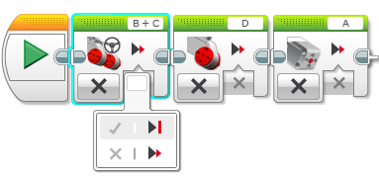
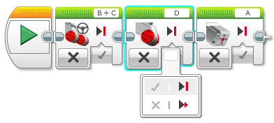
Motoren aanpassen in de basis
Hulpstukken of wielen bewegen
Als het programma is gestopt kun je de wielen en hulpstukken makkelijk bewegen zonder dat dit invloed heeft.
Als een programma draaiend is, zijn er een aantal stappen.
Je moet de motors in de vrijloop modus zetten.
Als je motoren beweegt in vrijloop modus, dan bewegen ze terug naar de oorspronkelijk positie!
Je moet de motor resetten na de aanpassing en voordat je de rit start
1) Zet alle motoren die je gebruikt in vrijloop , zodat je de motoren met de hand kunt bewegen en aanpassen
2) Nu moet je de motoren resetten.

Slide 9
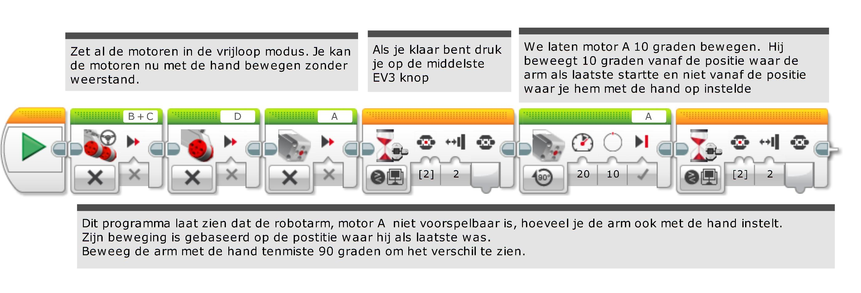
Vrijloop gebruiken
Dit werk niet goed. Is niet zo betrouwbaar!

Slide 10
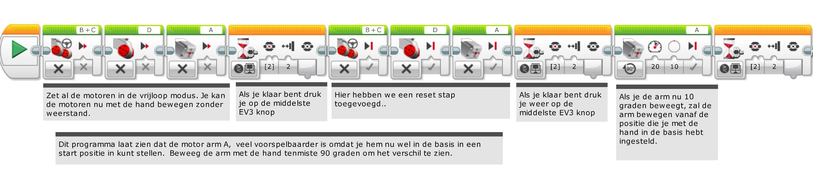
Vrijloop en reset gebruiken
Dit is veel betrouwbaarder!

Slide 11
Andere factoren voor betrouwbaarheid
Accu sterkte
Als je de robot programmeert als de accusterkte laag is, dan zal de robot anders rijden als de accu helemaal opgeladen is.
Motoren gedragen zich anders met een lage accusterkte.
Als je sensoren gebruikt ben je niet afhankelijk van de accusterkte.
LEGO onderdelen kunnen los komen te zitten
Druk lego onderdelen goed aan voor een rit – als pinnetjes los komen te zitten kan een sensor bijvoorbeeld niet meer helemaal op dezelfde plaats zitten als in de vorige rit.
Controleer of de kabels in de sensoren en motoren nog goed vast geklikt zitten. Ze kunnen los komen!
Motoren en sensoren matchen niet altijd:
Sommige teams testen motoren, sensoren en wielen om er zeker van te zijn dat ze met elkaar matchen.
Je zult nooit de perfecte match krijgen, daarom adviseren wij om andere technieken te gebruiken en te accepteren dat ze verschillend zijn.

Slide 12
Credits
Deze les is gemaakt door Sanjay en Arvind Seshan van Droids Robotics.
Email: team@droidsrobotics.org
Meer lessen op www.ev3lessons.com
This work is licensed under a Creative Commons Attribution-NonCommercial-ShareAlike 4.0 International License.

